Slide 1
Electroclasse animation #1
Apports culturels et techniques

Slide 2
L’électro-acoustique qu’est-ce que c’est ?
http://fresques.ina.fr/artsonores/fiche-media/InaGrm00211/electro-acoustique-qu-est-ce-que-c-est.html

Slide 3
Petit parcours historique autour de la musique électro-acoustique :
Carte mentale « Une histoire de la musique électronique »

Slide 4
Les différents types de synthèse sonore
A partir d’un échantillon (sample)
Échantillonnage (c’est la méthode utilisée dans le projet électroclasse)
Granulation : Il s’agit de « choisir » un tout petit fragment de son (un grain de son) de 10 à 100 ms en mélangeant ces grains entre eux, en contrôlant leur densité et d’autres paramètres sonores, on fabrique de nouveaux sons par SYNTHESE GRANULAIRE.

Slide 5
Les différents types de synthèse sonore
A partir du travail mathématique et « physique » sur oscillations électriques :
Synthèse additive
Synthèse soustractive
FM
Modèle physique et tables d’ondes…

Slide 6
Les outils de la musique électro :
Enregistrer :
Enregistreur nomade (Téléphones portables, enregistreurs numériques, etc.)
Carte son externe sur ordinateur
Fabriquer des sons par synthèse :
Synthétiseur « hardware », matériels
Synthétiseur logiciel
Pour les classes : Cas particulier de Garage Band
Un outil sympa : La drum machine
Le sampler

Slide 7
Traiter le son
Connaître quelques effets :
Reverb, écho, vitesse de lecture…
Logiciels très professionnels pour le traitement du son :
Max et Pure Data

Slide 8
Assembler et traiter des sons :
Digital Audio Workstation (D.A.W.) professionnelles :
ProTools, Cubase, Logic ProX, Ableton Live, Studio One, Reason, etc.
Solutions moins onéreuses, mais déjà très performantes :
Reaper, FL Studio, Traktion
Solutions entièrement gratuites :
Audacity
Traktion 5

Slide 9
La musique électronique et le droit d’auteurs :
Utiliser des samples :
Qui a écrit des paroles ou une musique qu’on entendrait dans le sample ?
Qui les a produits ?
Qui entend-on dedans ?
Utiliser des boucles (type Garage band) :
Qui les a produits ?
Quelles sont les conditions d’utilisation de celles-ci ?

Slide 10
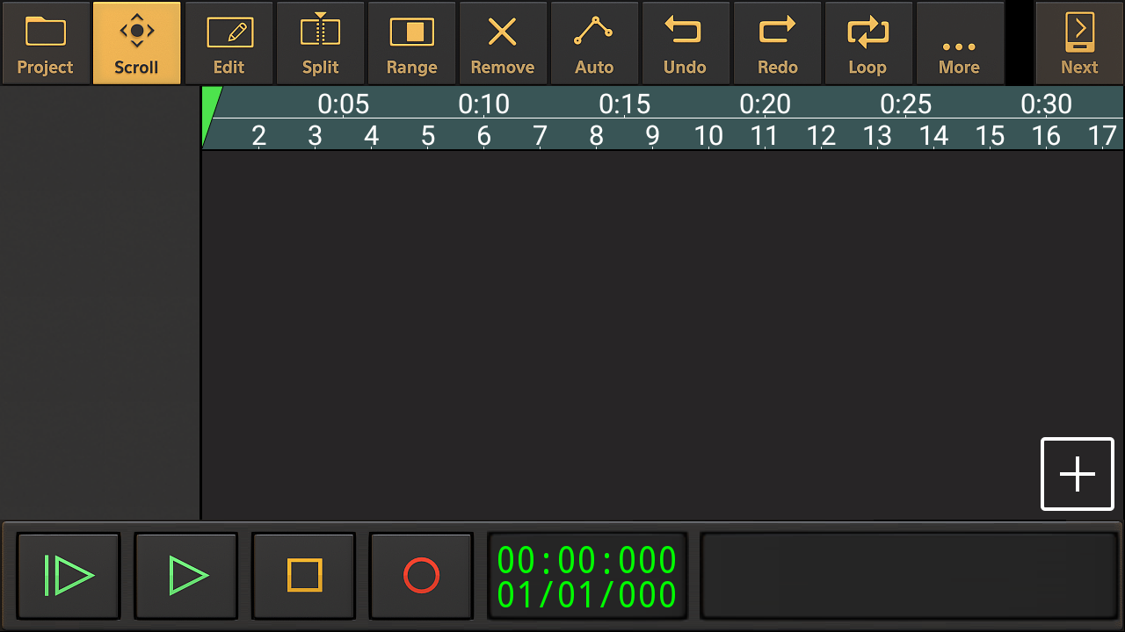
Quelques outils sur tablettes android
Audio Evolution Mobile

Slide 11
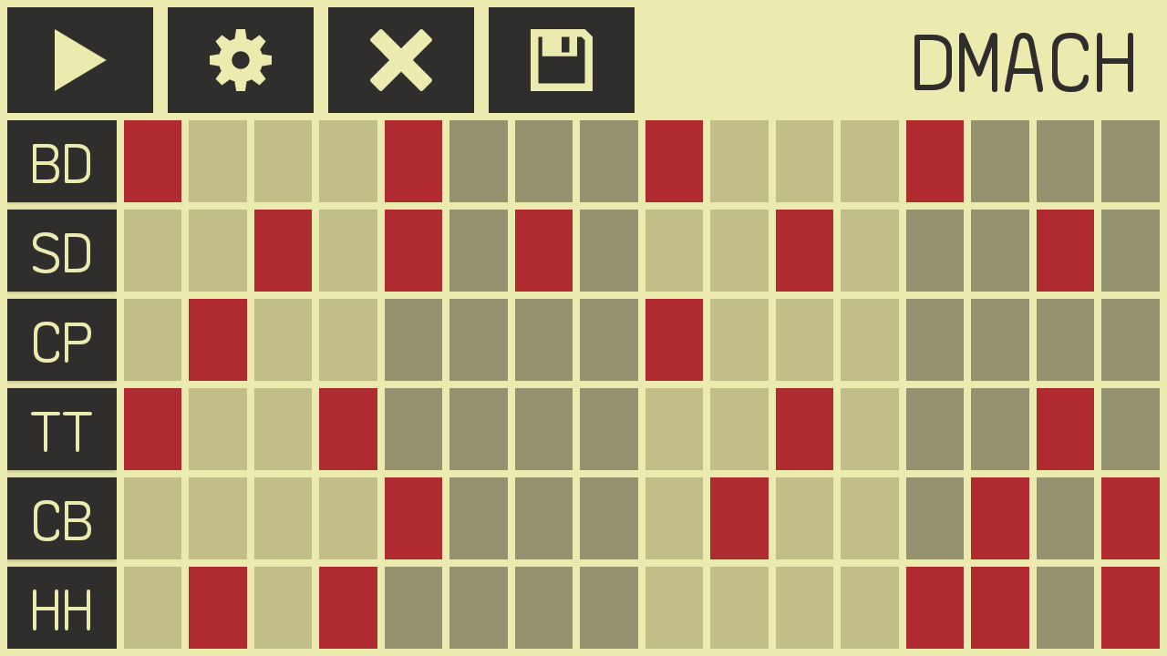
Quelques outils sur tablettes android

Slide 12
Recueil des questions et inquiétudes pour Andréa Cohen…

Slide 13
Ressources pour aller plus loin :
http://fresques.ina.fr/artsonores/accueil
https://www.franceculture.fr/emissions/continent-musiques-d-ete-multidiffusion/une-histoire-de-la-musique-electronique-15-ballets#
http://jeanmicheljarre.unblog.fr/histoire-de-la-musique-electronique/

